Slide 1

Поняття про сучасний риторичний текст

Slide 2
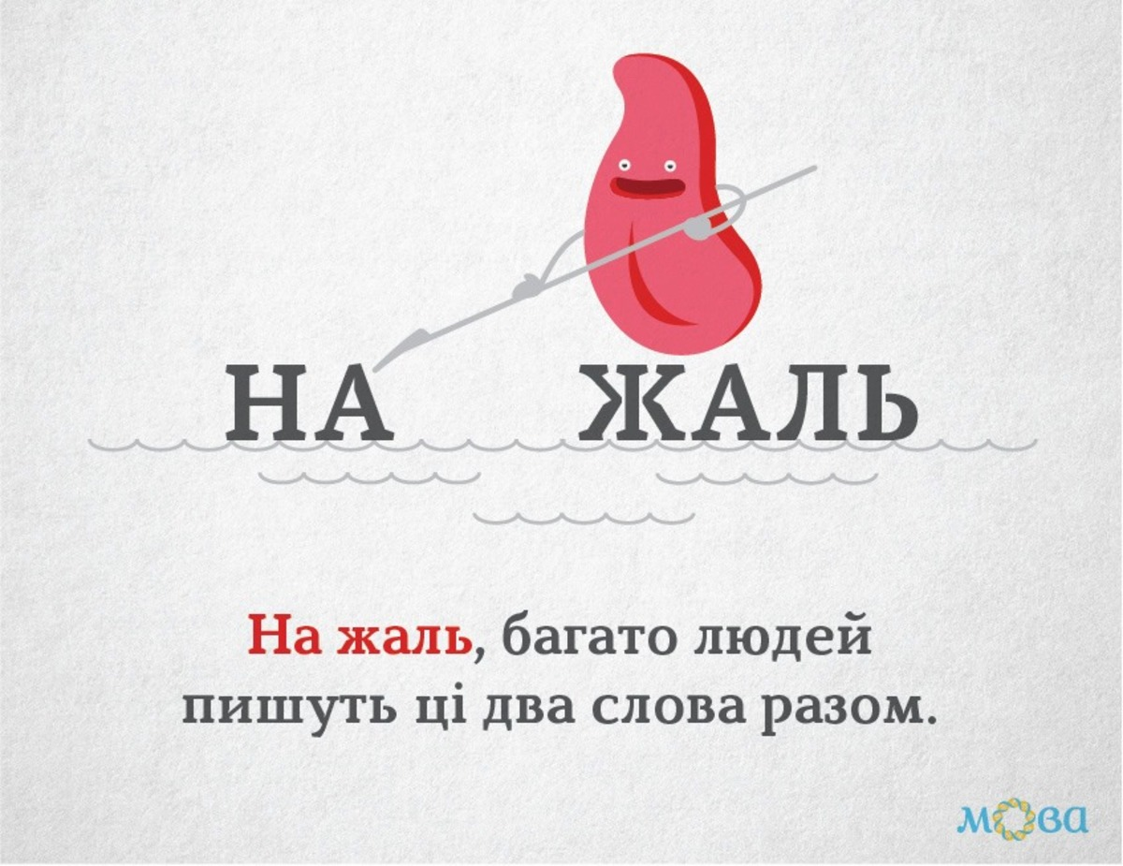
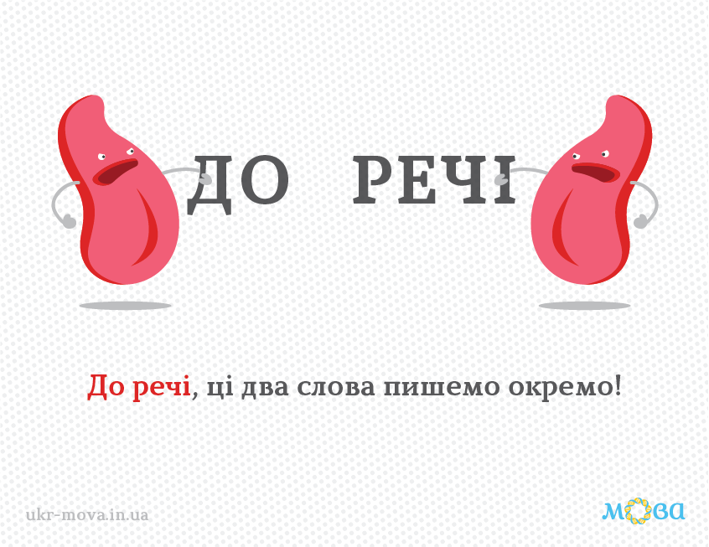
СЛОВНИКОВИЙ ДИКТАНТ

Slide 3
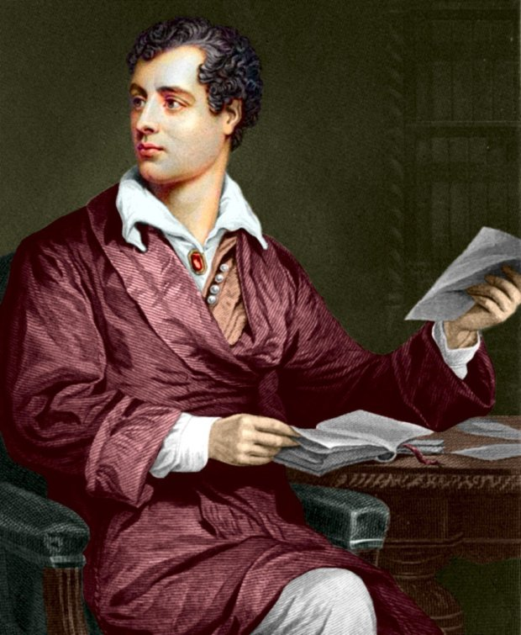
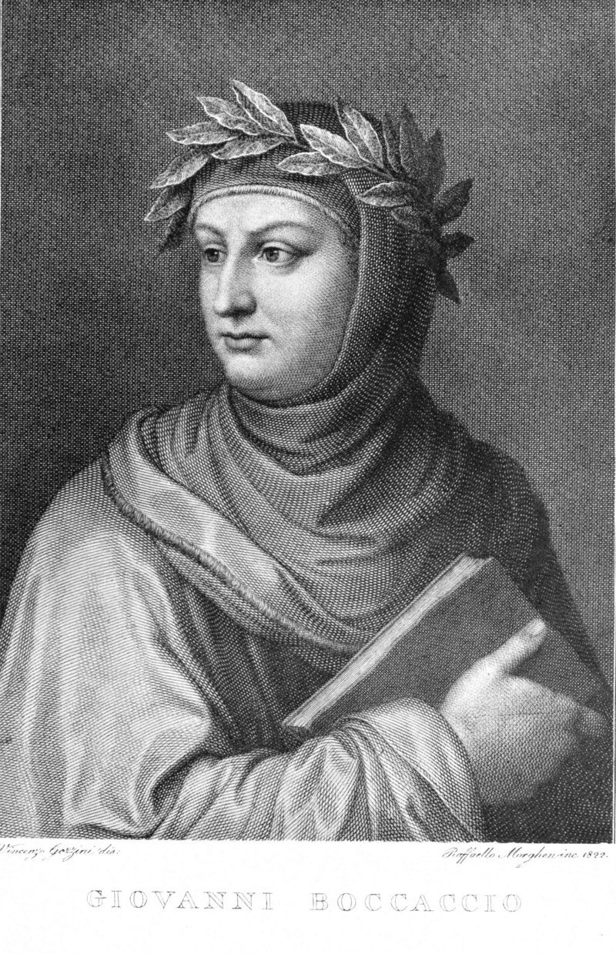
Джорж Байрон говорив: «Слова - це предмети, і маленька крапля чорнила, падаючи на думку подібно до роси, створює те, що примушує думати тисячі, можливо, мільйони людей». «Прекрасна справа — уміти в усіх випадках добре володіти словом, але найпрекраснішим уявляється мені таке уміння, коли того вимагає необхідність» (https://dovidka.biz.ua/ Джованні Боккаччо / ).

Slide 4

Упродовж багатьох століть створювалися форми організації риторичних текстів — усних і письмових промов, адресованих великій аудиторії.
Сучасна риторика як наука переконання засобами мови виходить
далеко за межі публіцистичних промов. Вона має широке застосування
в найрізноманітніших ситуаціях мовного спілкування як усього соціуму,
так і окремих мовців.

Slide 5
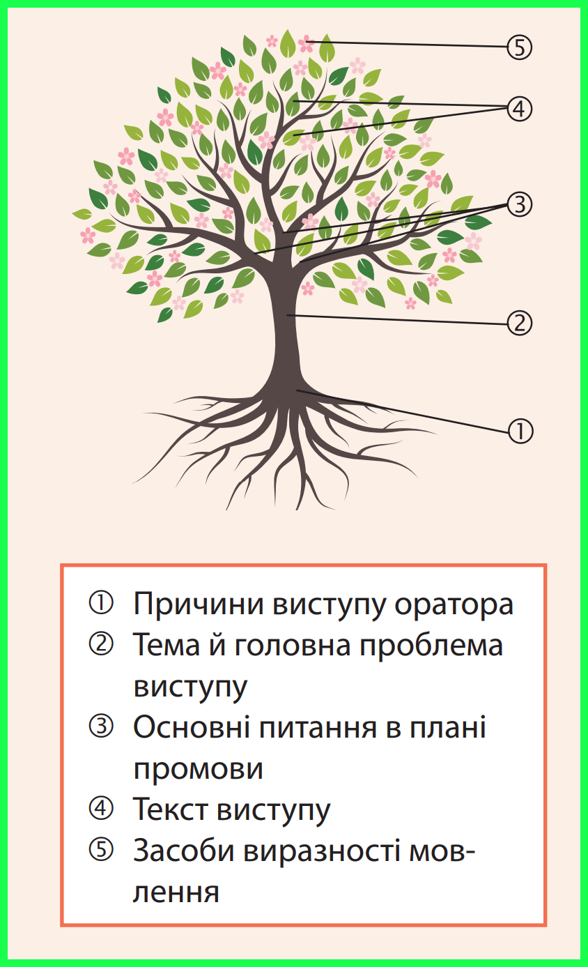
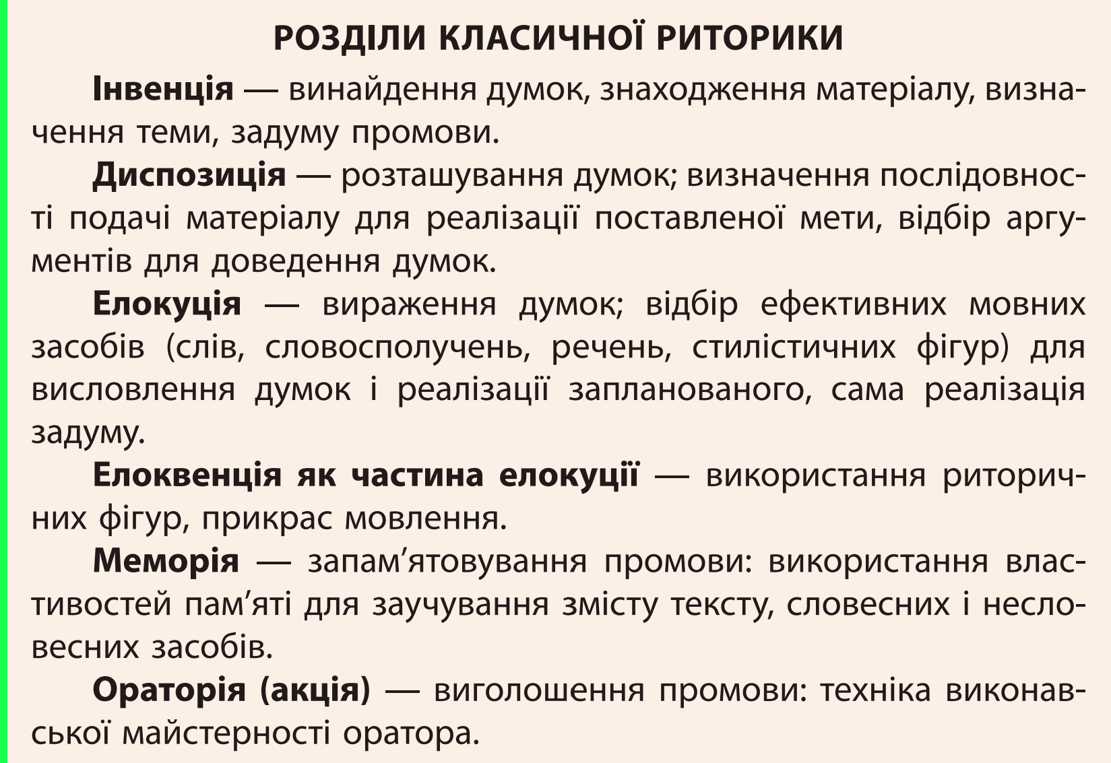

Slide 6
Ефективність промови, сила її впливу на слухачів багато в чому визначаються позитивним іміджем оратора.
Щоб сформувати цей імідж, промовець повинен пам'ятати:
1. Людина починає справляти певне враження ще до того, як заговорить;
2. Популярність серед слухачів залежить від того, наскільки зовнішній вигляд, поведінка та манери спілкування оратора відповідають уявленням і неписаним правилам даної суспільної групи;
3. Популярні люди мають такі риси характеру, які позитивно сприймаються в більшості суспільних груп (веселу вдачу, товариськість, тактовність та ін.), а крім того, вміють пристосувати свою поведінку до правил тієї чи іншої суспільної групи;
4. Гарні рухи і вміння поводитися - такі ж важливі складники приємного зовнішнього вигляду, як і фізичні дані вбрання.

Slide 7

Ситуативні вправи
Ситуація 1. З'явився лектор - поважний, самовпевнений. Довго порпався в портфелі, дістав купу паперів, не поспішаючи розклав їх на кафедрі, поправив окуляри і почав читати. Його монотонний голос бринів рівномірно, повільно, заколисливо. У залі запала нудьга, байдужість

Slide 8

Ситуація 2. У переповненому залі розпочалася лекція. Раптом із задніх рядів озвалося кілька чоловіків: «Голосніше! Нічого не чути!» Лектор знітився. Почав було говорити голосніше, але через кілька хвилин його голос знову стишився - і знову зауваження із залу. Промовець ще раз підвищив голос, але цього разу лише на якусь хвилю. Слухачі в останніх рядах втратили до лекції інтерес і перестали просити лектора говорити голосніше.

Slide 9
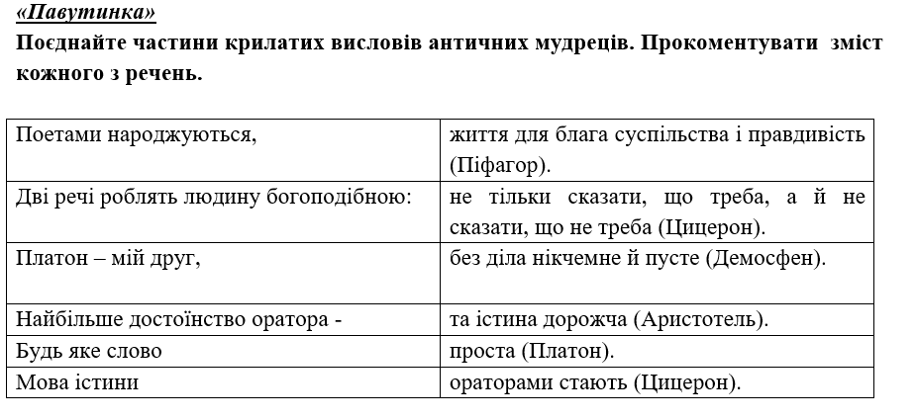

Slide 10
Синтаксичний розбір речення
Не кидай слів дарма на вітер,бо їх ніколи не збереш.

Slide 11
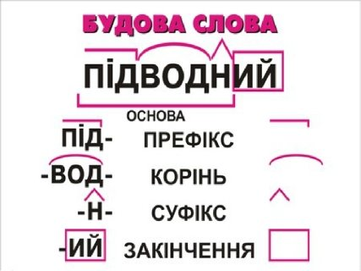
Морфемний розбір слів
Розповідний,
хитрощі,
узгоджувати,
оголосити,
шумний.

Slide 12
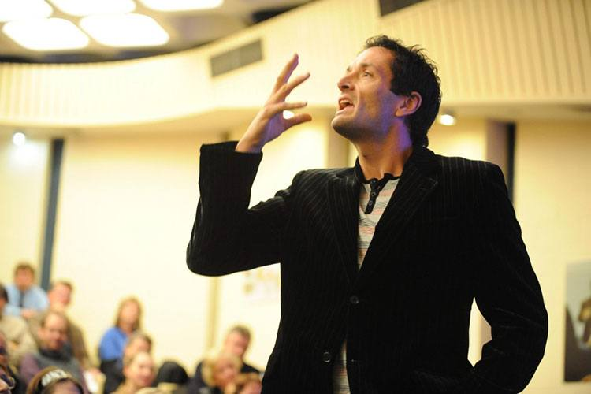
Тест "Чи комунікабельні ви?"
На запитання потрібно відповісти "так" або "ні".
1. Переїжджаючи на нове місце, я швидко знаходжу нових друзів: так — 1, ні — 0.
2. Я люблю поговорити, а тому використовую для цього будь-яку можливість: так — 1, ні — 0.
3. Мені буває важко говорити перед великою аудиторією: так — 0, ні — 1.
4. Я ніяковію, якщо помічаю, що за мною спостерігають: так — 0, ні — 1.
5. У мене більше друзів протилежної статі: так — 1, ні — 0.

Slide 13
Результати
П'ять балів — ви контактні, легко вступаєте у спілкування з новими людьми, рішучі у спілкуванні.
Чотири бали — ваша контактність обмежена, ви віддаєте перевагу звичному колу спілкування. Корисно іноді виходити за його межі.
Три бали та менше — вам не дуже подобається працювати в контакті з людьми, це у вас не завжди виходить: ви реагуєте на будь-яку загрозу (навіть уявну), відчуваєте невпевненість у собі. Вам слід демонструвати доброзичливість щодо оточення, більше посміхатися — і ваші здібності до спілкування підвищаться, ви одразу відчуєте це по реакції оточуючих.

Slide 14
Домашнє завдання
§§ 6 – 8 – прочитати та знати матеріал.
Вправи 50 та 58 (виконати відповідно до умови)

